Slide 1
Module 3(Link level + Channel Simulator)
1조 박준모
박지원
윤철훈

Slide 2
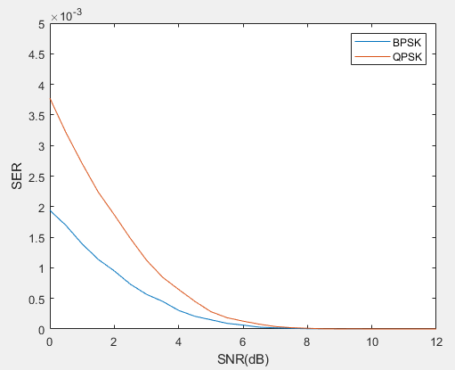
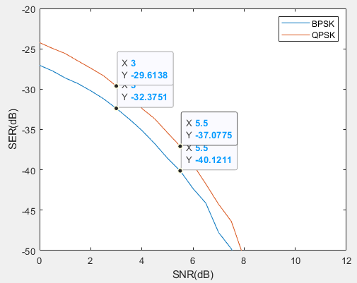
SNR 대비 SER 그래프 -AWGN
Normal scale
dB scale

Slide 3
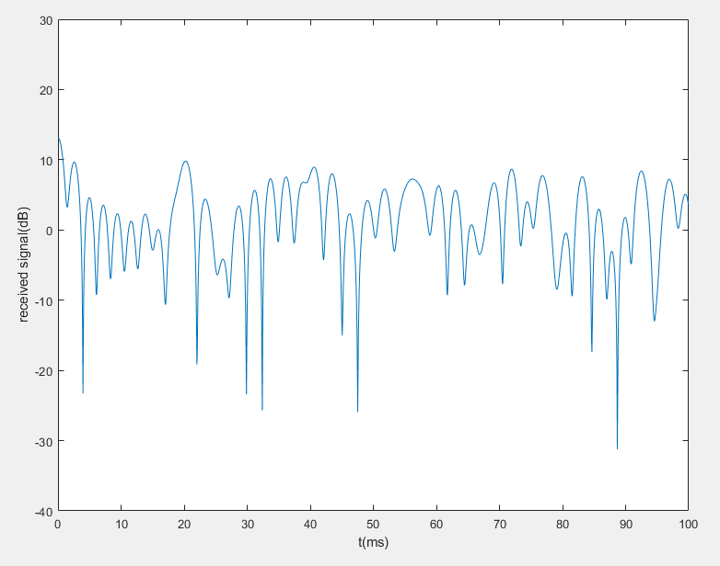
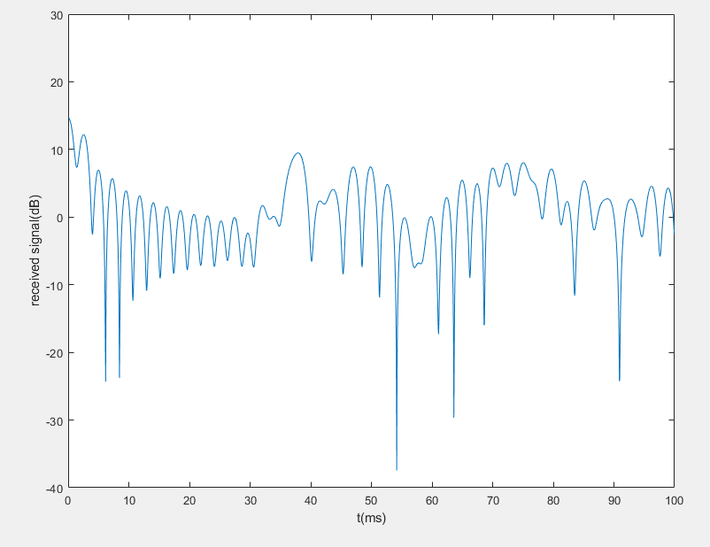
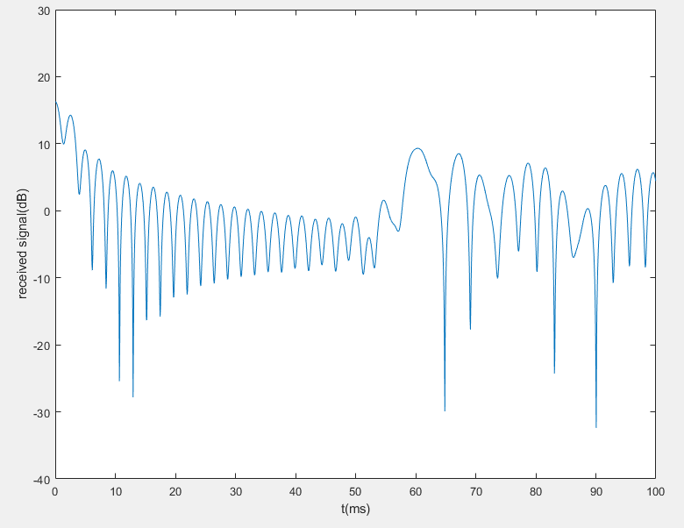
Jakes Fading Simulator
Vehicle speed = 60 km/h
Frequency = 2.4 GHz
N = 7
N = 13
N = 21

Slide 4
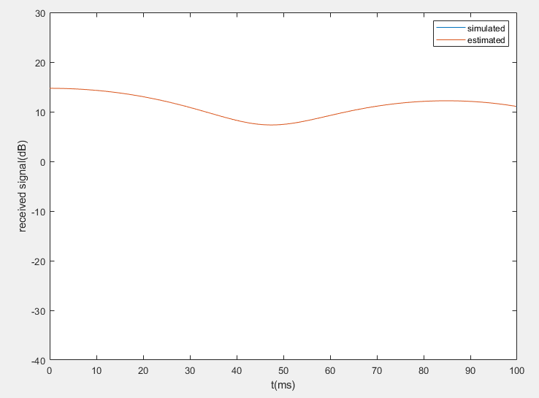
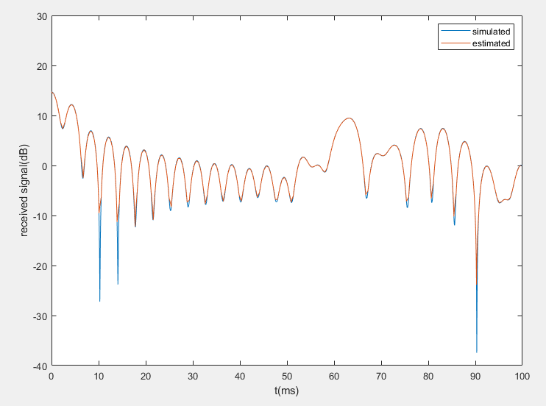
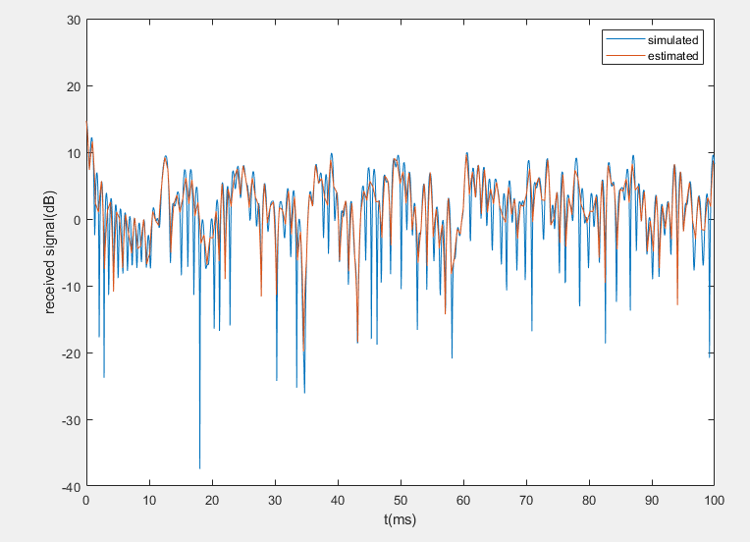
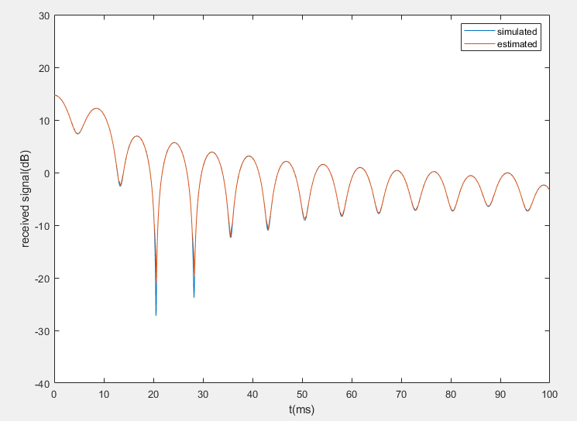
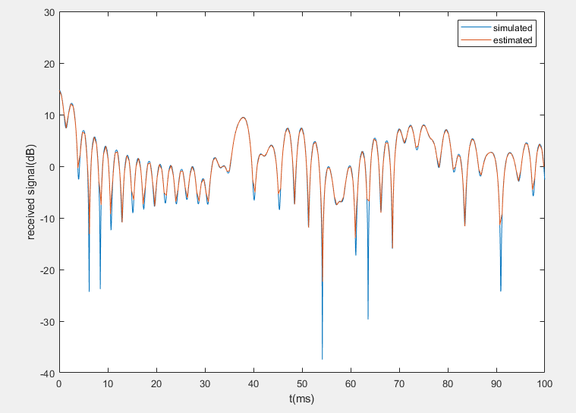
Jakes Fading Simulator
N = 13
Frequency = 2.4 GHz
3 Km/h
60 Km/h
300 Km/h
30 Km/h
100 Km/h

Slide 5
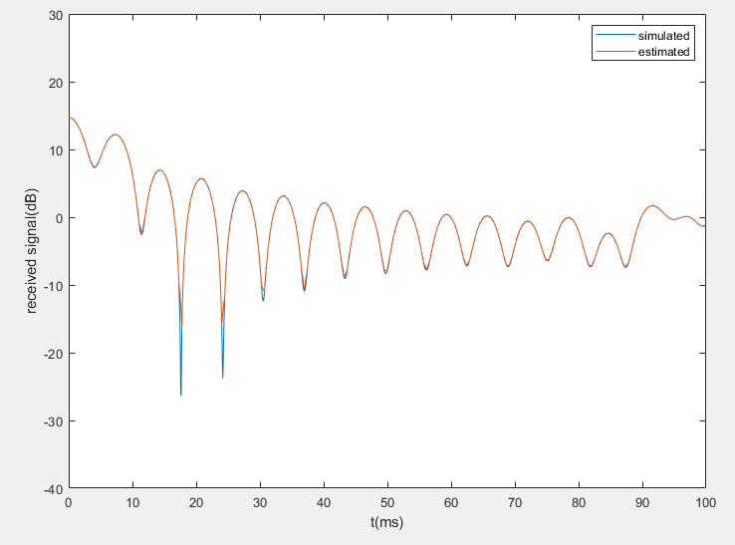
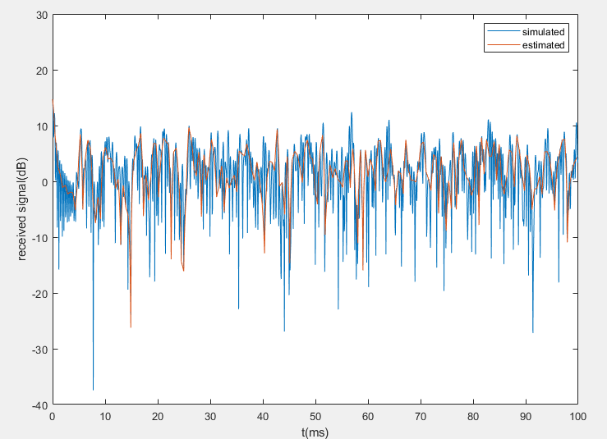
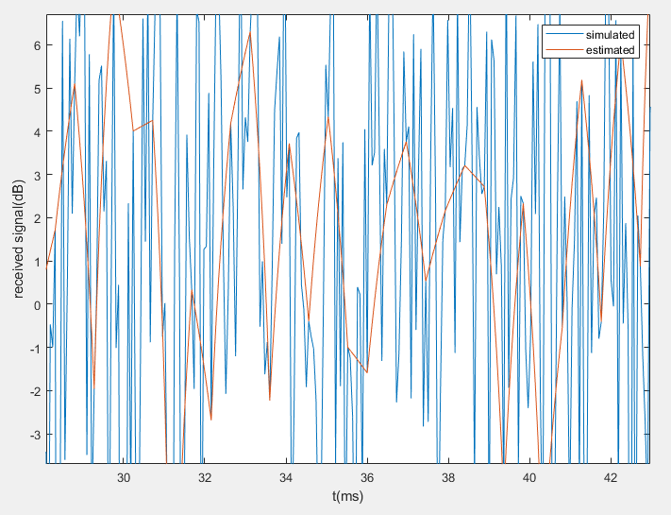
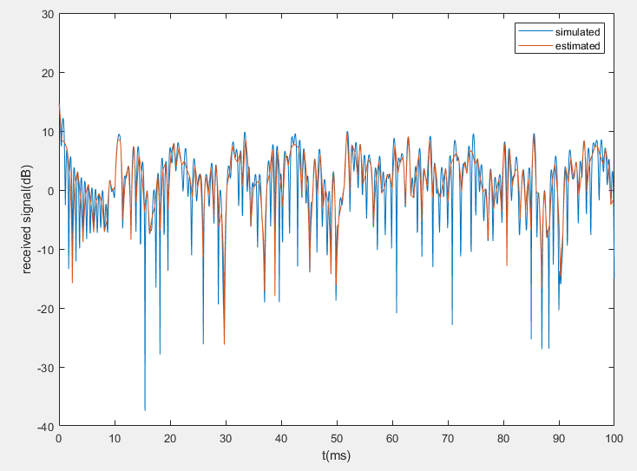
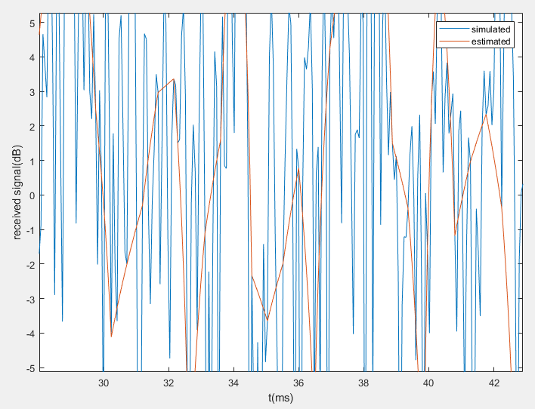
Jakes Fading Simulator
N = 13
Frequency = 28 GHz
3 Km/h
60 Km/h
300 Km/h
30 Km/h
100 Km/h

Slide 6
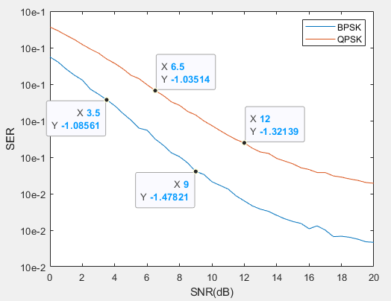
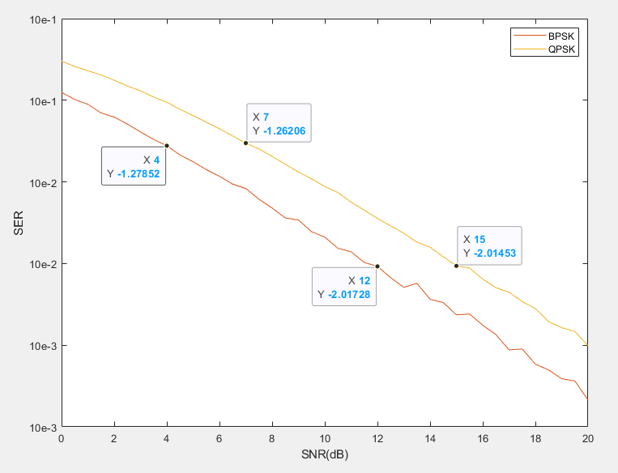
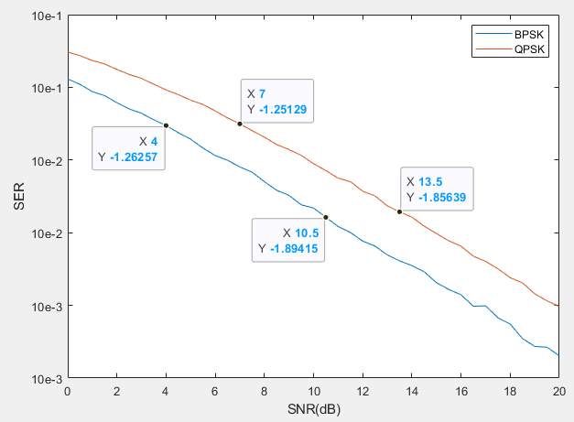
SNR 대비 SER 그래프 in Jakes case
BPSK vs QPSK
30Km/h, 28GHz
30Km/h, 2.4GHz
100Km/h, 2.4GHz

Slide 7
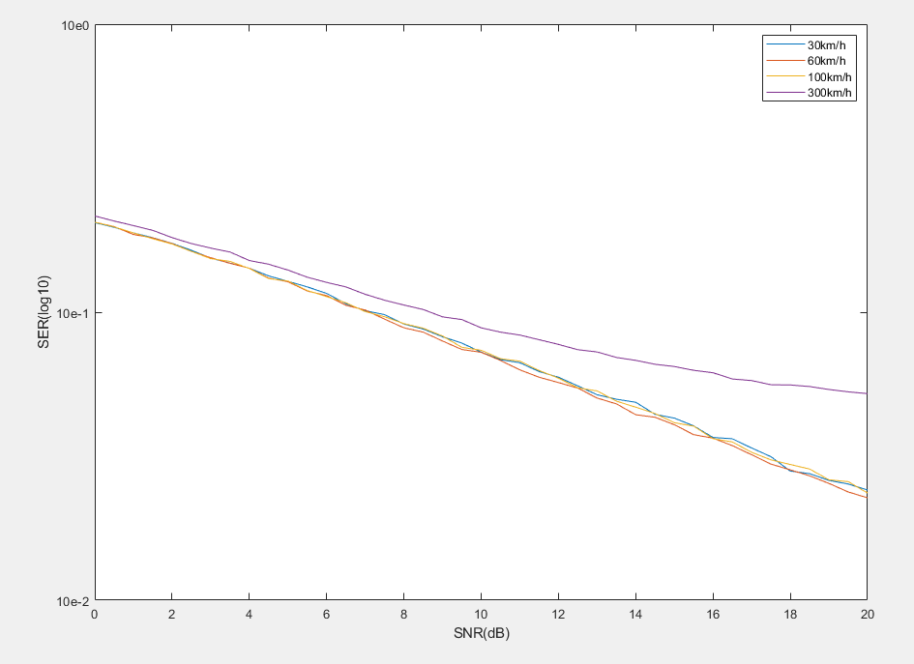
SNR 대비 SER 그래프 in Jakes case (속도)
N = 13
Frequency = 2.4 GHz

Slide 8
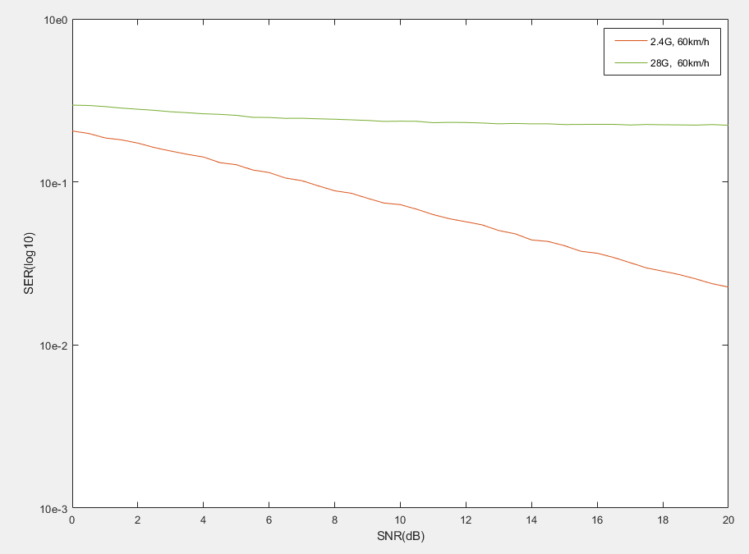
SNR 대비 SER 그래프 in Jakes case (주파수)
N = 13
Velocity = 60Km/h

Slide 9
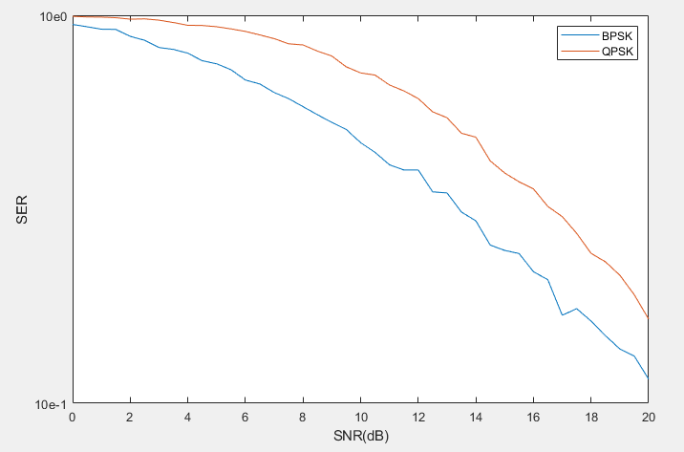
SNR 대비 FER 그래프 in Jakes case
QPSK vs BPSK

Slide 10
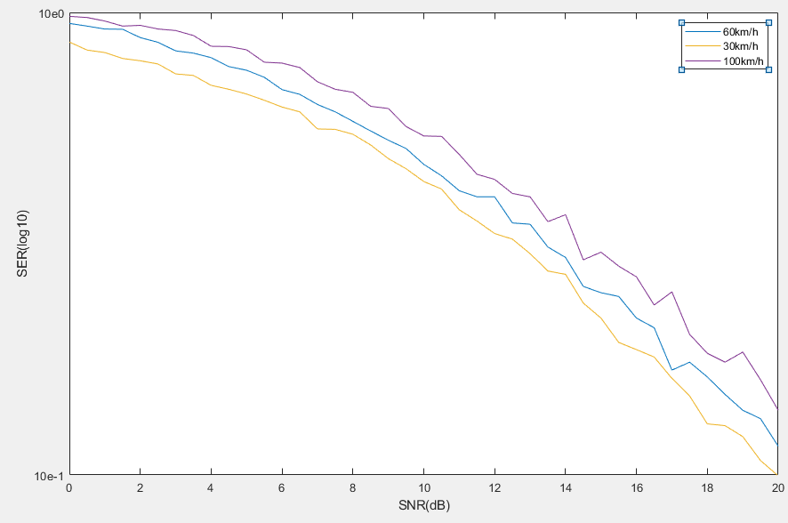
SNR 대비 FER 그래프 in Jakes case (속도)
N = 13
Frequency = 2.4 GHz

Slide 11
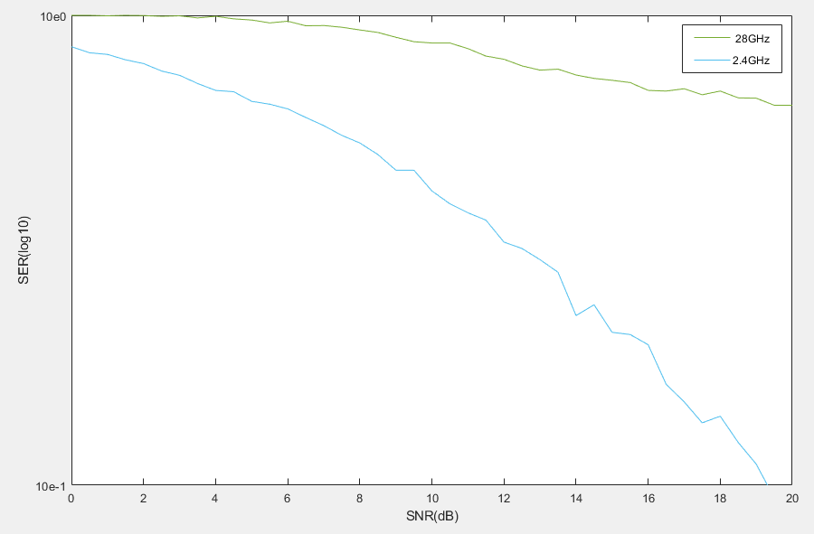
SNR 대비 FER 그래프 in Jakes case (주파수)
N = 13
Velocity = 60Km/h

Slide 12
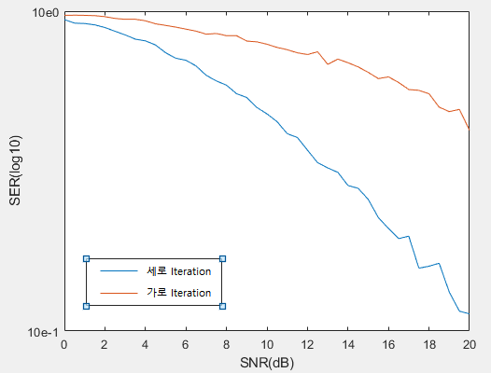
SNR 대비 FER 그래프 in Jakes case 에러 분산
N = 13
Velocity = 60Km/h
Frequency = 2.4GHHz

Slide 13
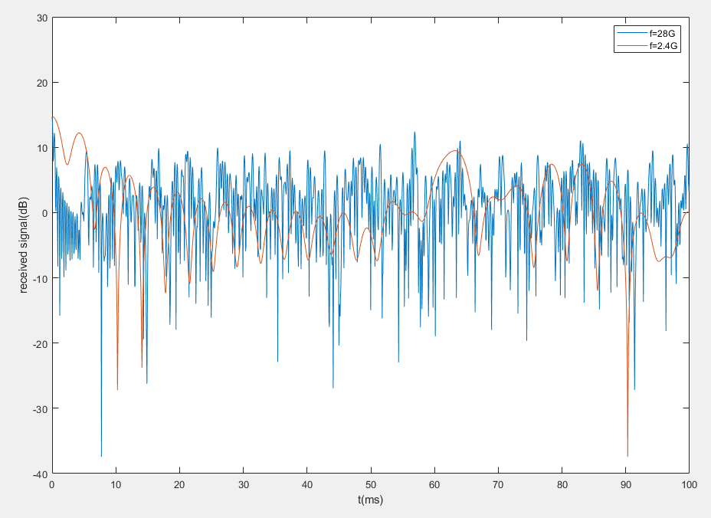
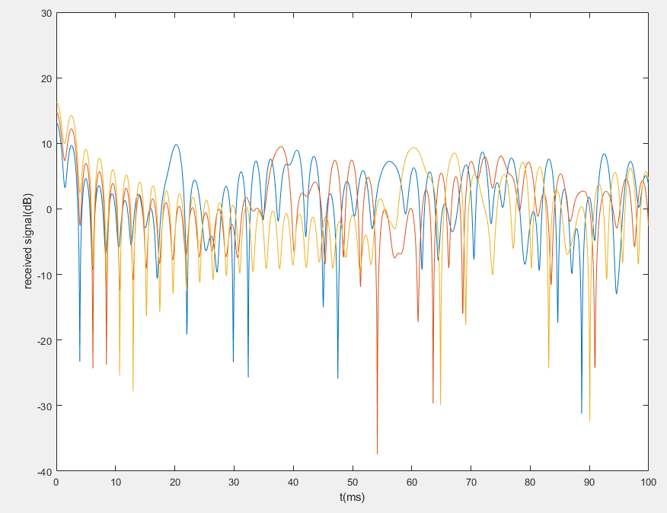
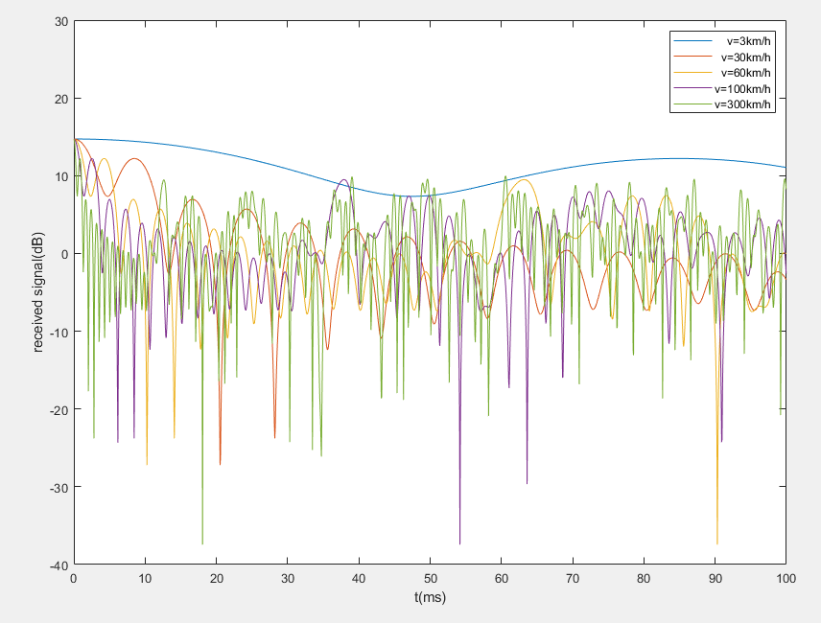
나머지 비교 그래프
N, Velocity, Frequecy에 따른
주파수 비교

Slide 14
결론
AWGN에서 SNR대비 SER 그래프는 QPSK가 두배 더 크다. (Error Rate)
- QPSK에 크기를 곱해 3dB차이가 생김.
Jakes fading 의 선형보간 그래프의 경우 2.4G에서는 300km/h 이상에서, 28G에서는 60km/h 이상에서 제대로 선형보간이 되지 않아 송신 파워가 올라감에도 error rate가 줄지 않는 것을 알 수 있다.
FER 그래프의 경우 7*14의 벡터를 세로 순서로 fading을 적용하는 것이 아니라 벡터를 전치하여 가로 순서로 fading을 적용하면서 에러를 분산시켰고, 그로 인해 hamming code의 에러 복구 확률이 올라갔다.

